Slide 1
Water Alliance SIWW 2022
Jink Gude

Slide 2
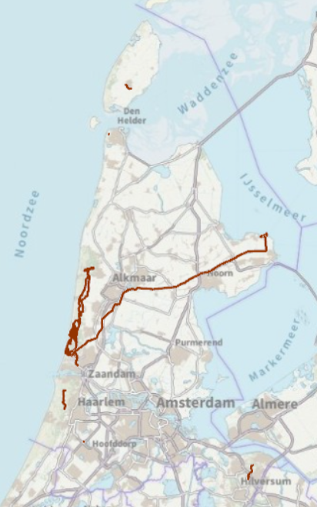
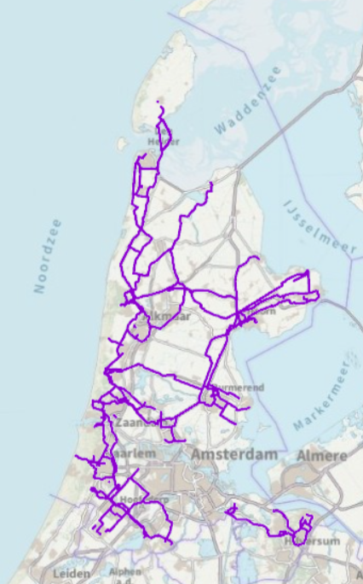
Productie vraag | Productie Andijk (PSA) | Productie Bergen (PSB) | Productie Mensink (PSM) | Productie Gooi | Inkoop Waternet
miljoen m³/jaar | miljoen m³/jaar | miljoen m³/jaar | miljoen m³/jaar | miljoen m³/jaar | miljoen m³/jaar
110,5 | 25,5 | 24,4 | 39,2 | 5 | 16,9

Slide 3
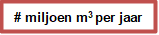
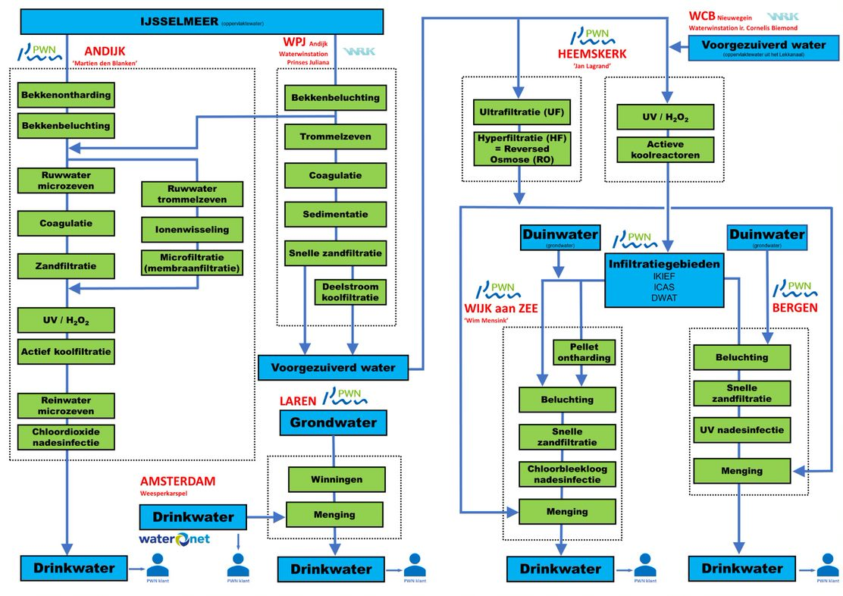
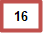
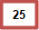
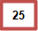
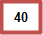
Notes:
Tata 35
WCB 43
WPJ 58
Duin 43

Slide 4
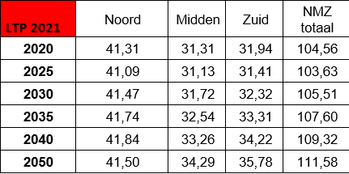
Challenges for drinking water production PWN
Production capacity
Increased demand
Ambition to increase margin from 5% to 10%
Aging production facilities
Pre treatment PS Andijk end of life in 2035
Water quality
Chloride
PFAS
Biological stability (mainly PS Andijk)
Sustainability targets
Reduction of CO₂ emissions by 50% in 2030
Being completely circular in 2050

Slide 5
Uitbreiding met 58 Mm³/j per 1-1-2027
Uitbreiding met 12 Mm³/j per 1-1-2027
Uitbreiding tot 6000 m³/h per 1-1-2024
Vervangen voor coagulatie; zsm?
PFAS

Slide 6
Thanks

Slide 7
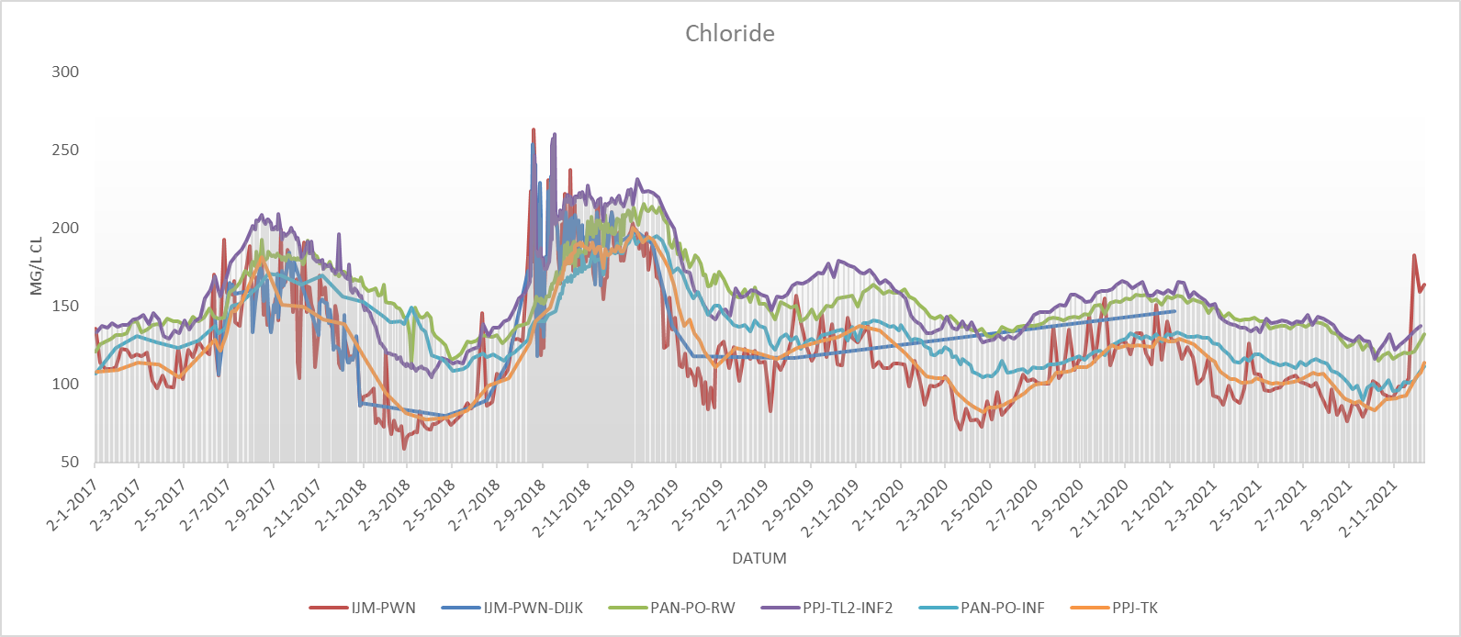
Water quality: Chloride
Increasing in source and relative high addition in treatment
Dutch drinking water regulated at 150 mg/L (EU = 250 mg/L)
Replacing SIX by coagulation
Electrocoagulation
Optimizing coagulation
CO₂ addition
Mondeling for optimal operation

Slide 8
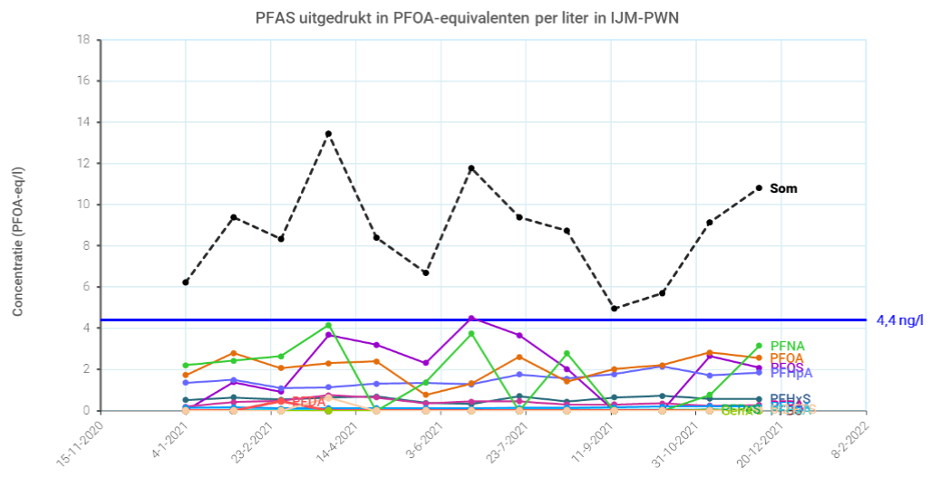
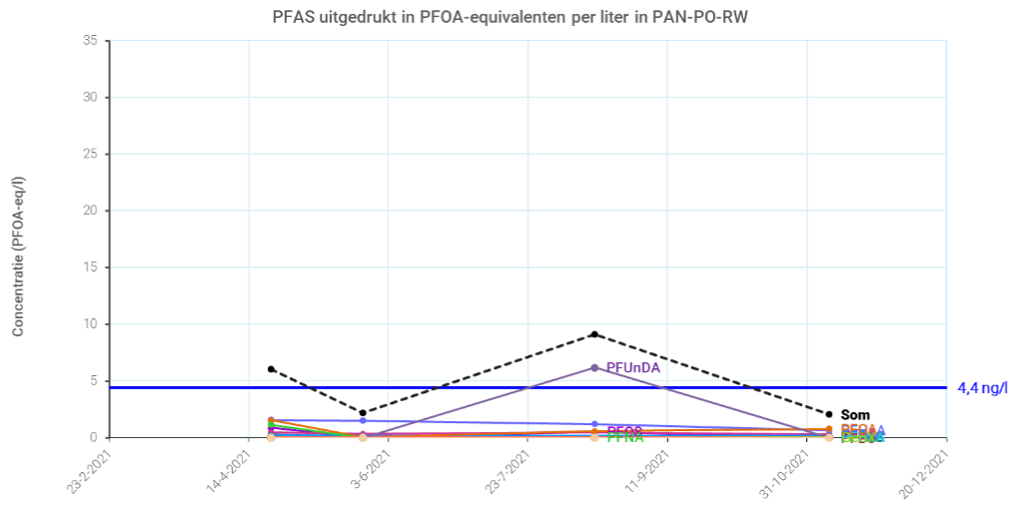
PFAS
Found everywhere globally
Upcomming strict EFSA target at 4,4 ng/L PFOA-eq 4 PFAS
Drinking water PS Andijk

Slide 9
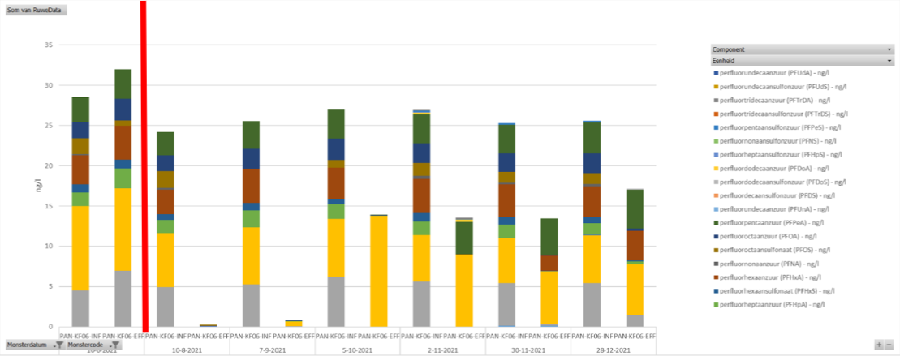
Activated carbon filtration

Slide 10
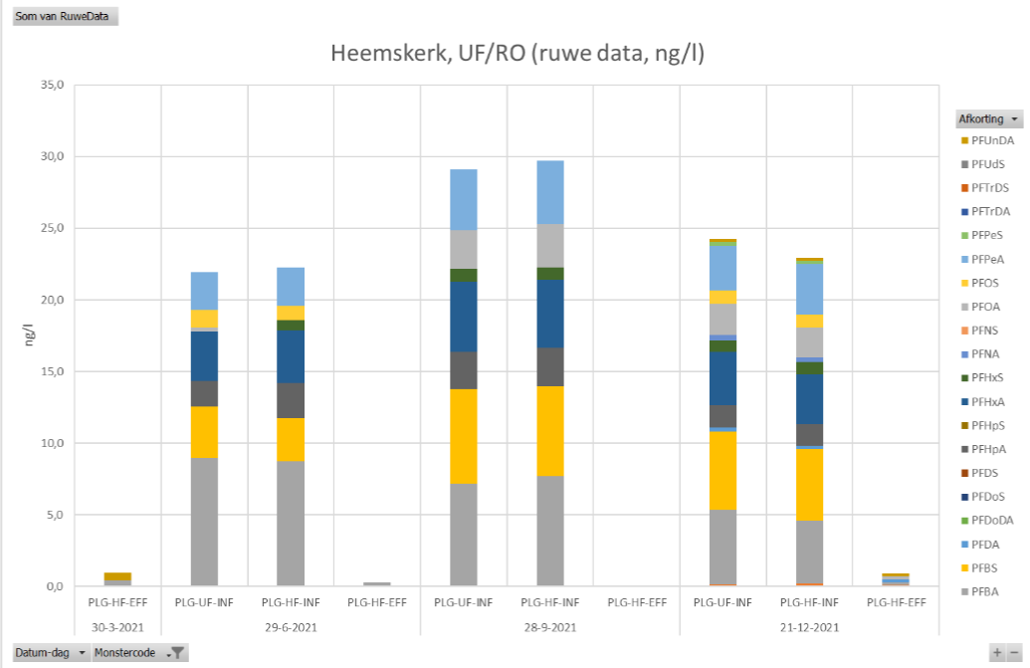
Reverse osmosis

Slide 11
Coagulatie voor Ceramac update fase 1
Bram Martijn, Jim Plooij en Jink Gude
Rev. 0 27-10-2020
28-10-2020

Slide 12
Vergelijking Andijk 3 en CVC Trans Membrane Pressure (TMP)
Testen in groen zeer stabiele en lage TMP op hogere flux in vergelijking tot PSA3, andere testen instabiele en lijken niet haalbaar
Notes:
PSA3 SIX-C90
Stabiel lage TMP na (EC)BW bij een flux van 80-90 l/m2/h
In periode augustus tm oktober loopt de TMP toename in een filtratiecyclus op van 30 kPa naar 80 kPa
Coagulatie-C1 pilot
Stabiel lage TMP bij flux van 90-180 l/m2/h bij Fe carry-over <5-15 mg/L
De TMP toename in een de filtratiecyclus blijft rond de 5-20 kPa

Slide 13
Waterkwaliteit (1) indicatie zonder onderscheid naar procesinstellingen
 | Unit | Ruw | Six-PSA | CM PSA | Six-pi | Coa-eff | C1-eff
 |  | n=4 |  |  | n=4 | n=8 | n=8
Chloride | mg/L | 121 | 167 | 167 | 202 | 134 | 134
Sulfaat | mg/L | 57 | 12 | 12 | 2 | 100 | 100
DOC | mg C/L | 5,2 | 3,2 | 2,3 | 2,55 | 2,1 | 2,4
UV-t | % | 77 | 92 | 93 | 92 | 93 | 90
Natrium | mg/L | 84 | 88 | 89 |  | 83 | 102
HCO₃ | mg/L | 129 | 114 | 112 | 74
pH | - | 7,8 |  | 8,0 | 7,6 | 6,4 | 7,9
Mangaan | ug/L | 30 | 57 | 34 | 28 | 57 | 30
NO₃ | mg/L | 1,1 |  |  | 0,6
Uitgelicht
Coagulatie-C1-eff vs SIX-CM PSA
Chloride: 134 mg/L i.p.v. 167 mg/L
Sulfaat: 100 mg/L ipv 12 mg/L
DOC: 2,4 mg/L ipv 2,3 mg/L
UVT:
Bij volledige sedementatie conform SIX-CM PSA
Bij gedeeltelijke sedimentatie 90%-92% ipv 93%
Oorzaak UVT variatie: desorptie
pH verhoging met vlokken resulteert in daling UV-t en stijging DOC
Directe celtelling: logverwijdering >4,4
Integer membraan
Goede desinfectiecapaciteit PSA3

Slide 14
Waterkwaliteit (2) Organische stof karakterisering influent CM
Vergelijkbaar verwijderingsrendement DOC tussen SIX en Coagulatie met twee verschillen:
Biopolymeren worden:
niet verwijderd in SIX
wel ingevangen door coagulatie
relatie biopolymeren en membraanfouling / TMP!
Building blocks beter verwijderd door SIX. Relatie tot biologische stabiliteit?
Advies: studie naar effecten biologische stabiliteit meenemen
Ruwwater
SIX
Coagulatie

Slide 15
Go–no go pilot WPJ uitbreiding Technologie
Namens projectteam uitbreiding WPJ
Jink Gude

Slide 16
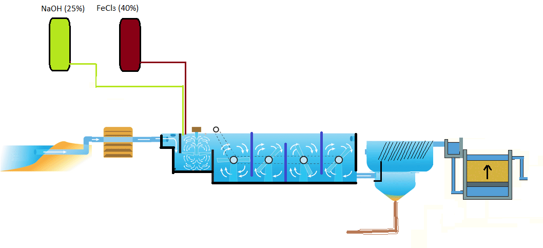
Bestaand WPJ
In bedrijf sinds 1981, ontwerpcapaciteit 14.400 m³/h, reele capaciteit max. 9000 m³/h
Processtappen:
Trommelzeven, 200 µm
Coagulatie d.m.v. FeCl₃, c.a. 14 – 26 mg Fe/l
Flocculatie 15 min ontwerp
Lamellenseparators (1,6 m³/ m²/h ontwerp → 0,9 m³/ m²/h reeel)
Opwaartse zandfiltratie 20 m/h
Slibverwerking in bezinkvijvers en slibdroogbedden
 |  | WPJ | WPJ | WPJ
productie |  | 14000 | 9000 | 6000
aantal straten |  | 6 | 6 | 6
totaal productie | [m3/h] | 2333,333 | 1500 | 1000
Surface load | [m/h] | 1,62 | 1,04 | 0,70
Verblijftijd flocculatie | [min] | 14,91 | 23,20 | 34,80
Filtratiesnelheid | m/h | 20 | 12 | 9

Slide 17
PWN system en WPJ gebruikers
Voorgezuiverd water t.b.v. drinkwaterproductie:
PWN
UF/HF t.b.v. ontharding
UV/H2O2 t.b.v. duininfiltratie
UV/H2O2–AKF t.b.v. (back-up) PSA
Waternet
Infiltratiewater (direct?)
Industrie water:
Bestaande WRK contractanten (Tata, CvG)
Nieuwe klanten?
WPJ→PSA
Zoöplankton te hoog
UVT te laag

Slide 18
2. Waterkwaliteitseisen
Parameter | Units | Target new extension | WPJ actual (average) 2000 – 2020
Total suspended solids | mg/l | < 0.1 | 0.01
Turbidity | FTE | < 0.15 | 0.03
DOC | mg/l C | <3 | 3.2
UV-Transmissie 254 | % | > 89% | 85%
Iron | µg/l Fe | <30 | 15
Manganese | µg/l Mn | < 1 | 0.2
Ammonium | mg/l N | < 0.1 | 0.015
Bicarbonate | mg/l HCO3 | > 90 | 140
Chloride | mg/l Cl | Minimum addition | 160
Sodium | mg/l Na | Minimum addition | 90
Sulphate | mg/l SO4 | Minimum addition | 62
SI | pH | 0.1 – 0.4 | 0.15
Hydrobiologie |  | Zo goed als PSA1

Slide 19
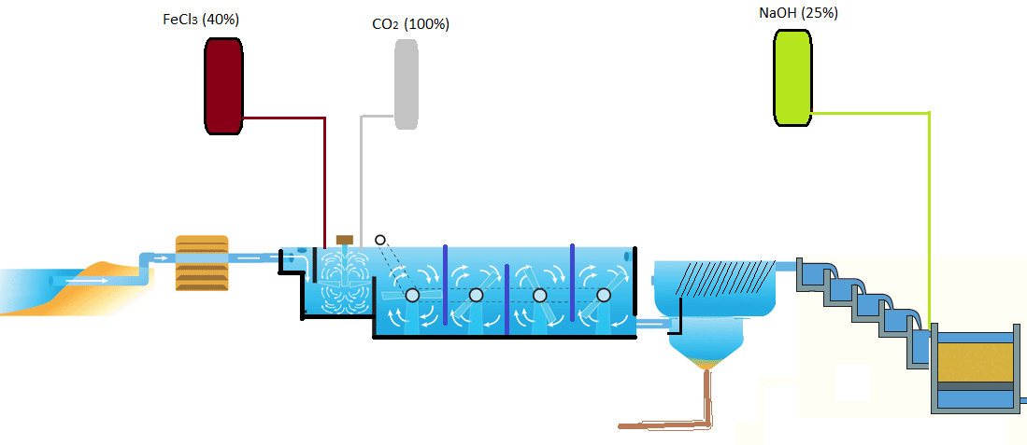
Identified Process Improvements WPJ
Enhanced coagulation possibly with additional pH correction (CO₂)
Improvement in water quality (UV-T, removal of organic material)
Lower iron dosage and chemical use (NaOH)
Minimize floc-agent
CO₂ removal after sedimentation
Lower chemical usage (NaOH)
Rapid sand filtration flow direction (change from upwards to downwards)
Flowrate estimates from 7 to 20 m/h
Improvement in water quality (TSS?, hydrobiology?)
Lower losses during backwashing? Relevant?
Use of a smaller screen size (35 µm instead of 200 µm)
Possible positive influence on all downstream processes (including mussels?)
Finding optimal design

Slide 20
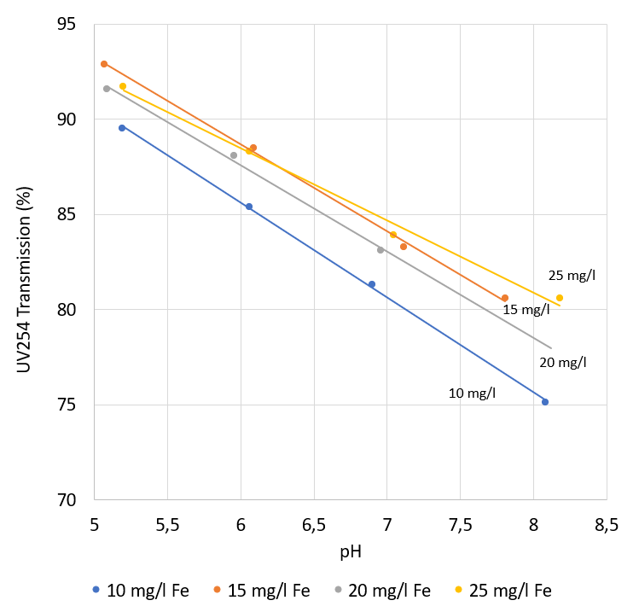
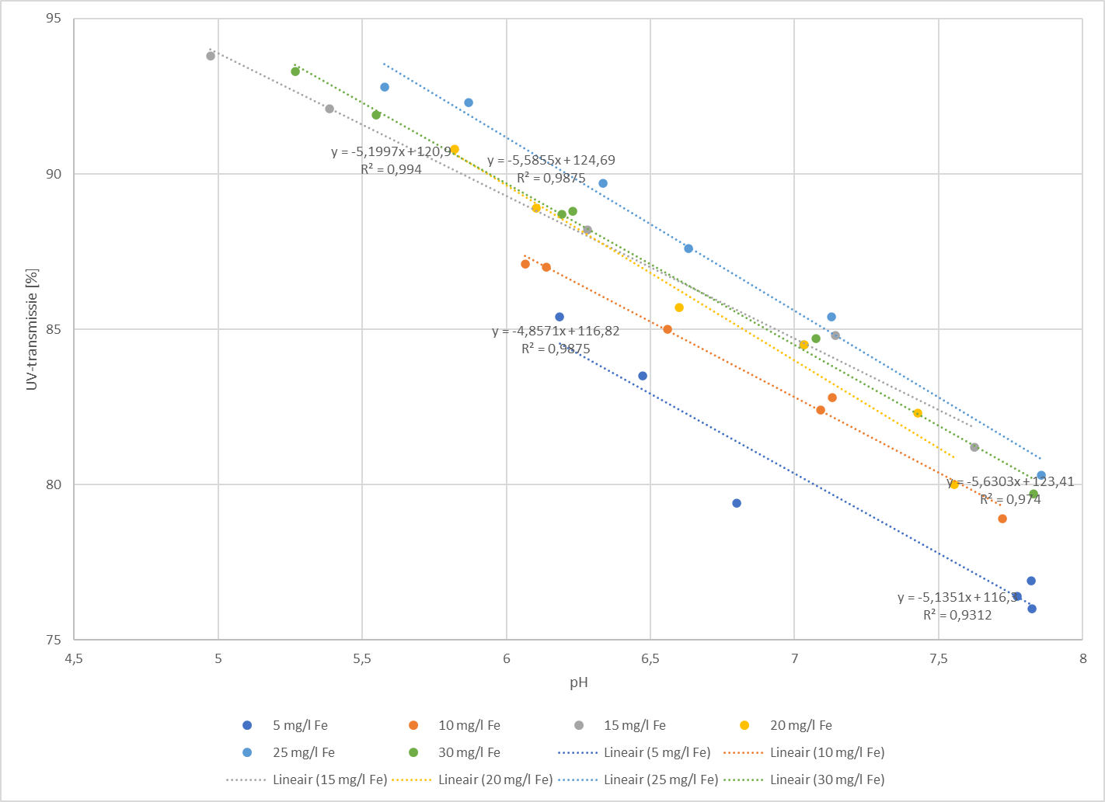
Chemicaliënverbruik optimalisatie
CO₂
NaOH
FeCl₃
28-4-2021 en 29-4-2021 UVT IJsselmeer 68%
UVT
Na
Cl

Slide 21
Chemicaliënverbruik optimalisatie
Scenario 0: bestaand
Scenario 1: +cascade
Scenario 2: +CO₂+cascade
Chemicaliënverbruik evalueren op:
Kosten
Duurzaamheid
UV-T
HCO₃
Natrium
Chloride
 |  | FeCl₃ (40%) | CO₂ | NaOH (50%)
Prijs | Eur/ton | 95 | 72 | 265
Co2-eq | kg/kg/CO2-eq | 0,18 | 0,78 | 1,36
Cascade en UV kwantificeren
Scenario | Eenheid | FeCl₃ (40%) | CO₂ (100%) | NaOH (50%) | TOTAAL
WPJ bestaand | ton/j | 5596 | 0 | 2744
+cascade | ton/j | 5596 | 0 | 1326
+cascade en CO₂ | ton/j | 4197 | 848 | 1326
WPJ bestaand | ton CO₂-eq | 1.007 | 0 | 2744 | 3.752
+cascade | ton CO₂-eq | 1.007 | 0 | 1326 | 2.333
+cascade en CO₂ | ton CO₂-eq | 755 | 661 | 1326 | 2.743
WPJ bestaand | Euro / jaar | € 532.000 | € 0 | € 727.000 | € 1.259.000
+cascade | Euro / jaar | € 532.000 | € 0 | € 351.000 | € 883.000
+cascade en CO₂ | Euro / jaar | € 399.000 | € 61.000 | € 351.000 | € 811.000
 |  |  | Totaal kosten incl. CO₂ | WPJ bestaand | € 1.634.028
 |  |  |  | +cascade | € 1.116.305
 |  |  |  | +cascade en CO₂ | € 1.085.414
 | HCO3 | Cl | Na | SI | UVT
 | mg/L | mg/L | mg/L |  | -
WPJ bestaand | 156 | 38 | 20 | 0,3 | 80
+cascade | 128 | 38 | 10 | 0,3 | 85,8
+cascade en CO₂ | 156 | 29 | 10 | 0,3 | 86,1

Slide 22
Samenvatting: waarom pilot?
Geen voorbeeld aan bestaande WPJ
Ontwerpuitgangspunten “uit het lood”
Nieuwe ontwerpuitgangspunten valideren
Waterkwaliteit voldoet op aantal punten niet
Verbeterde/efficiëntere vlokafscheiding?
Flotatie meer en meer toegepast (m.n. Evides)
Kleinere footprint
Mogelijk minder chemicaliën
Elektrificeer ambitie
Robuuster bij lagere temperaturen

Slide 23
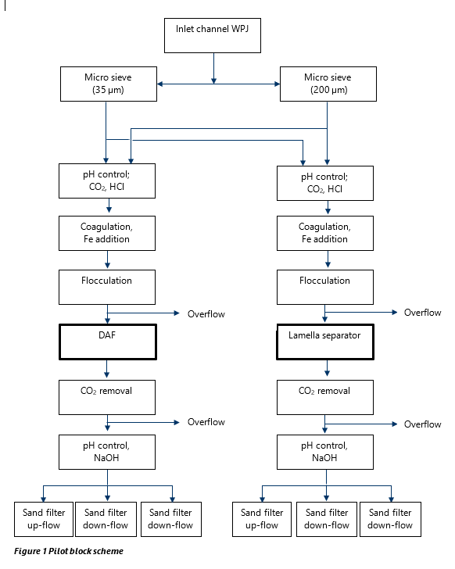
Concept keuze en pilot

Slide 24
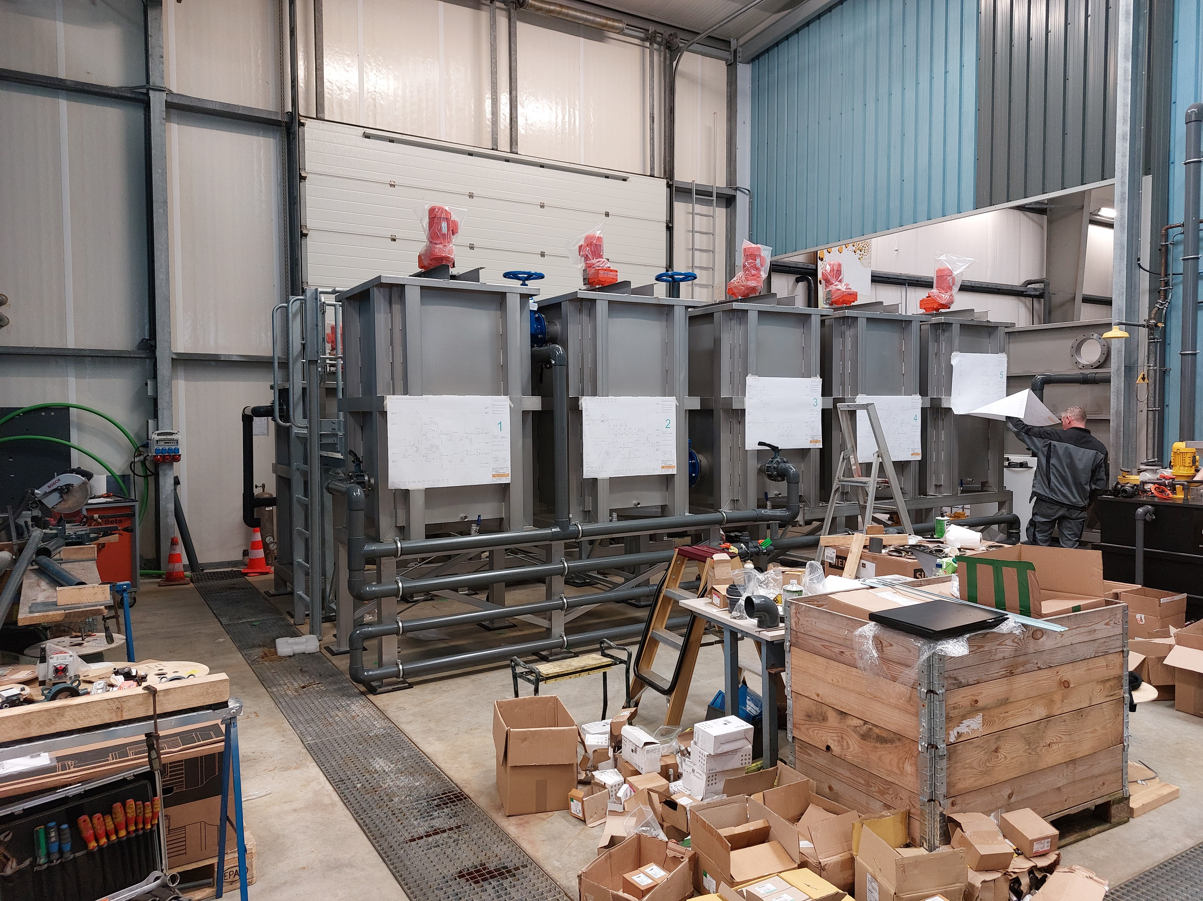
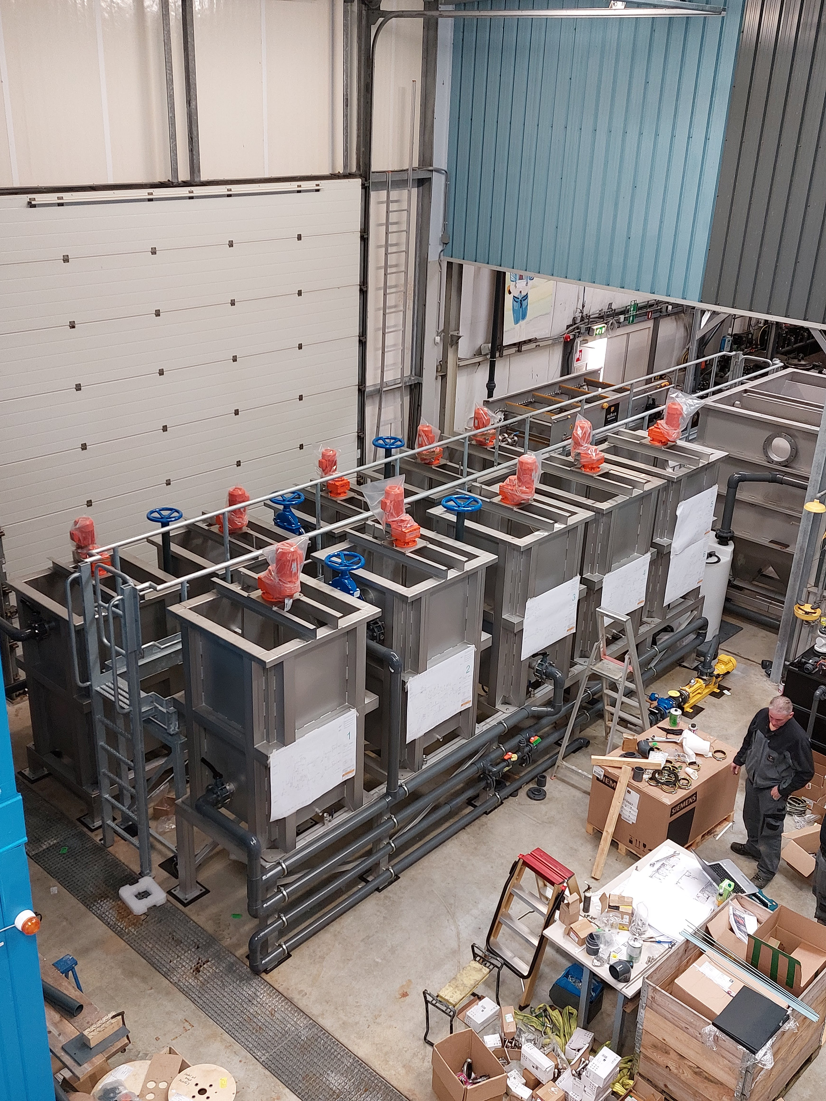

Slide 25
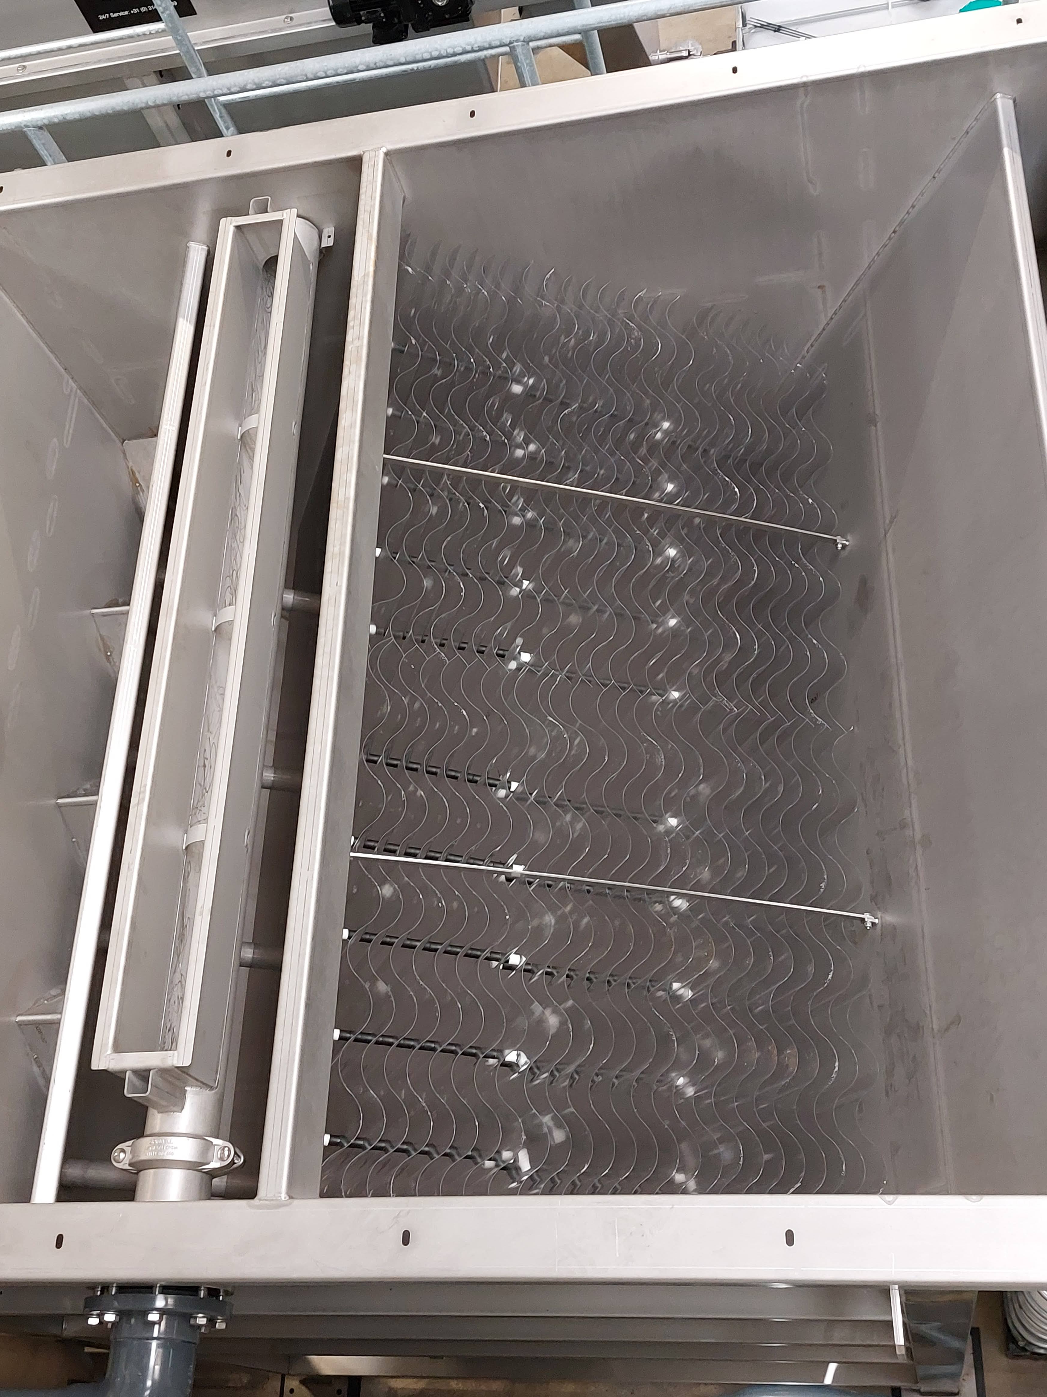
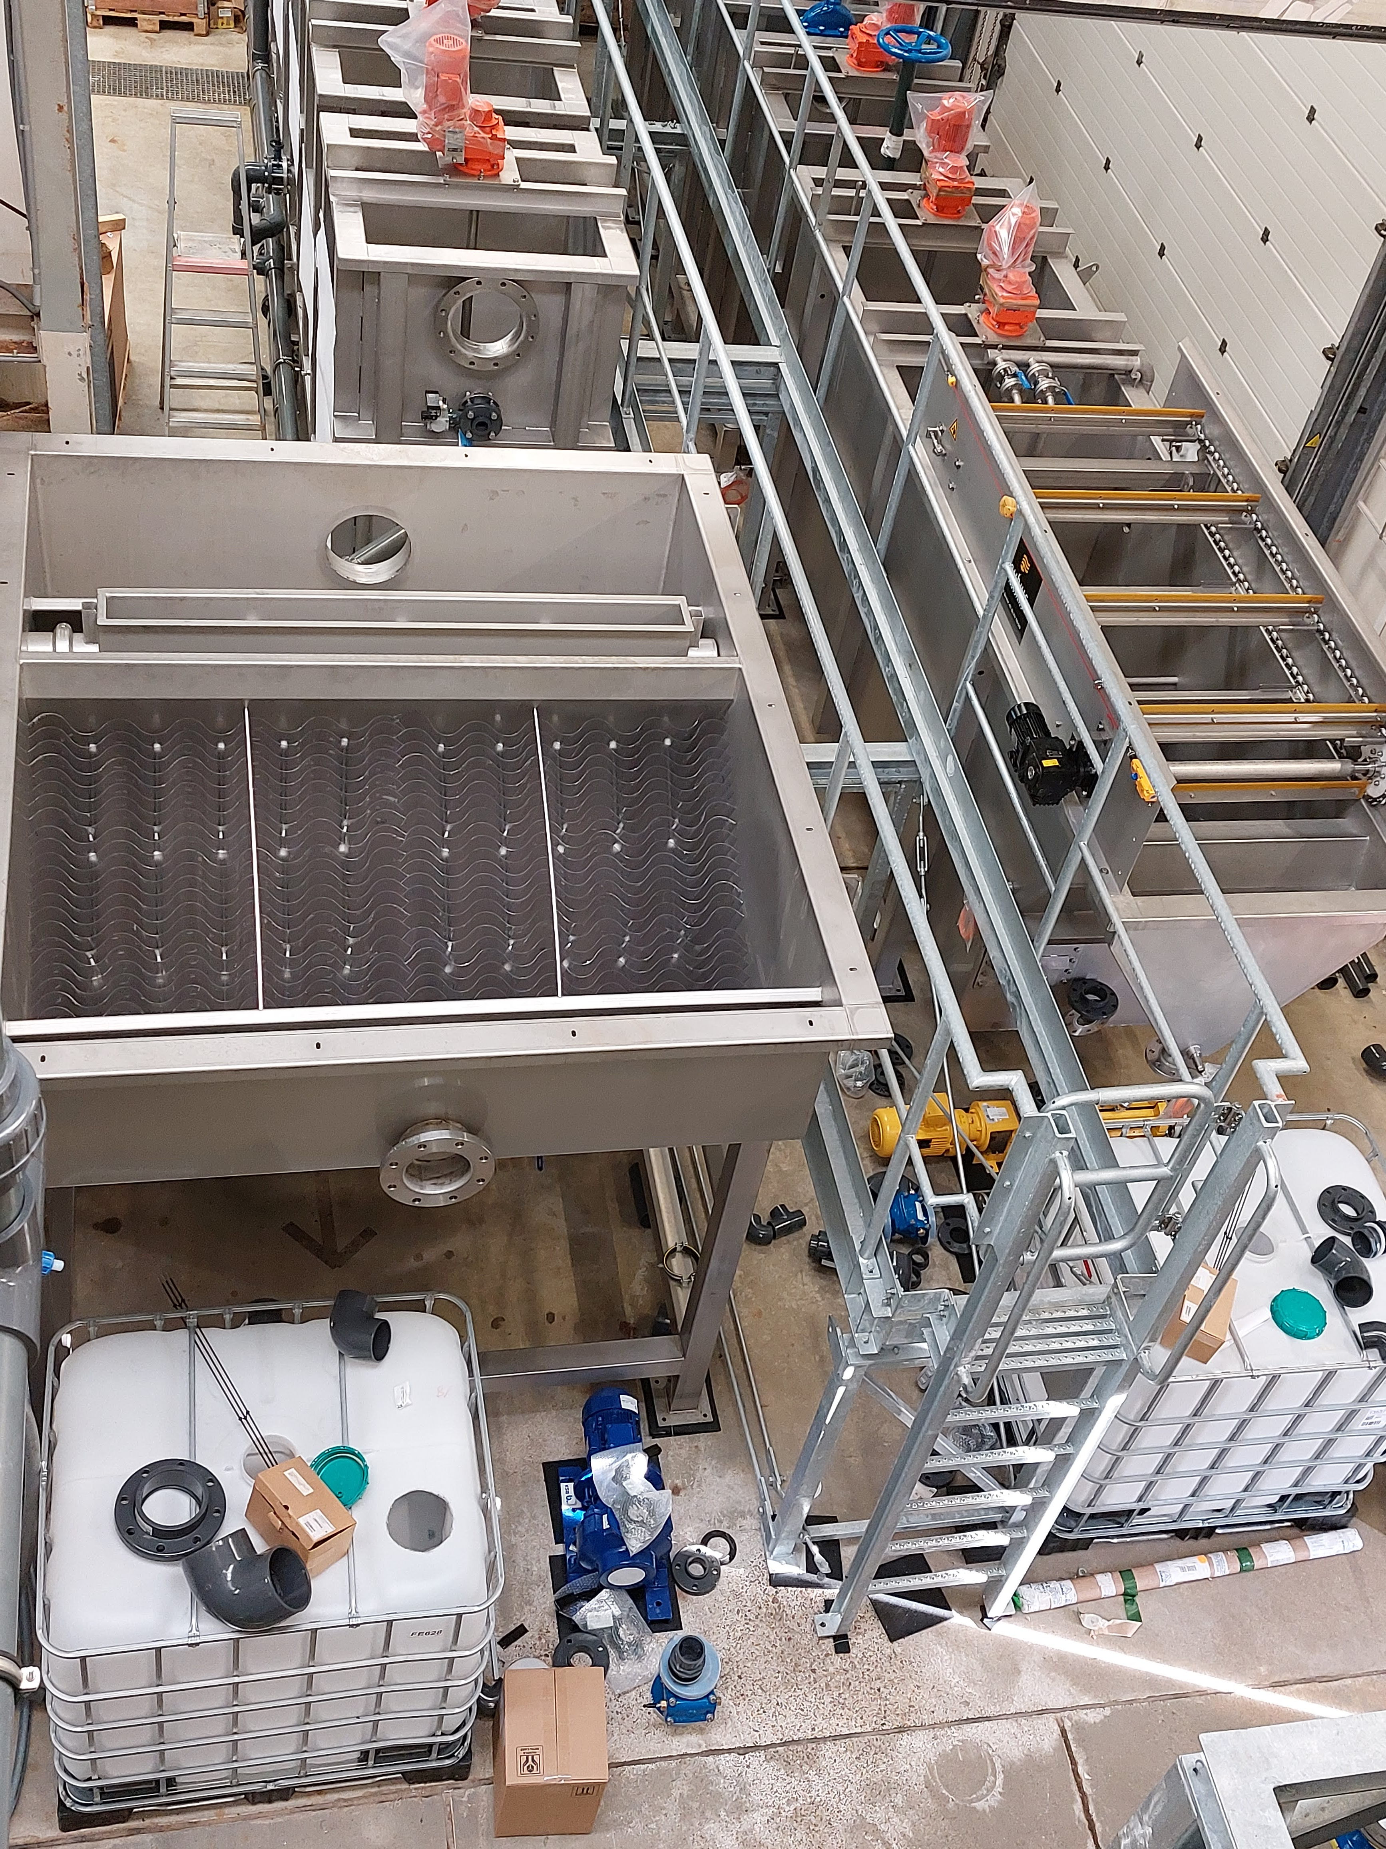
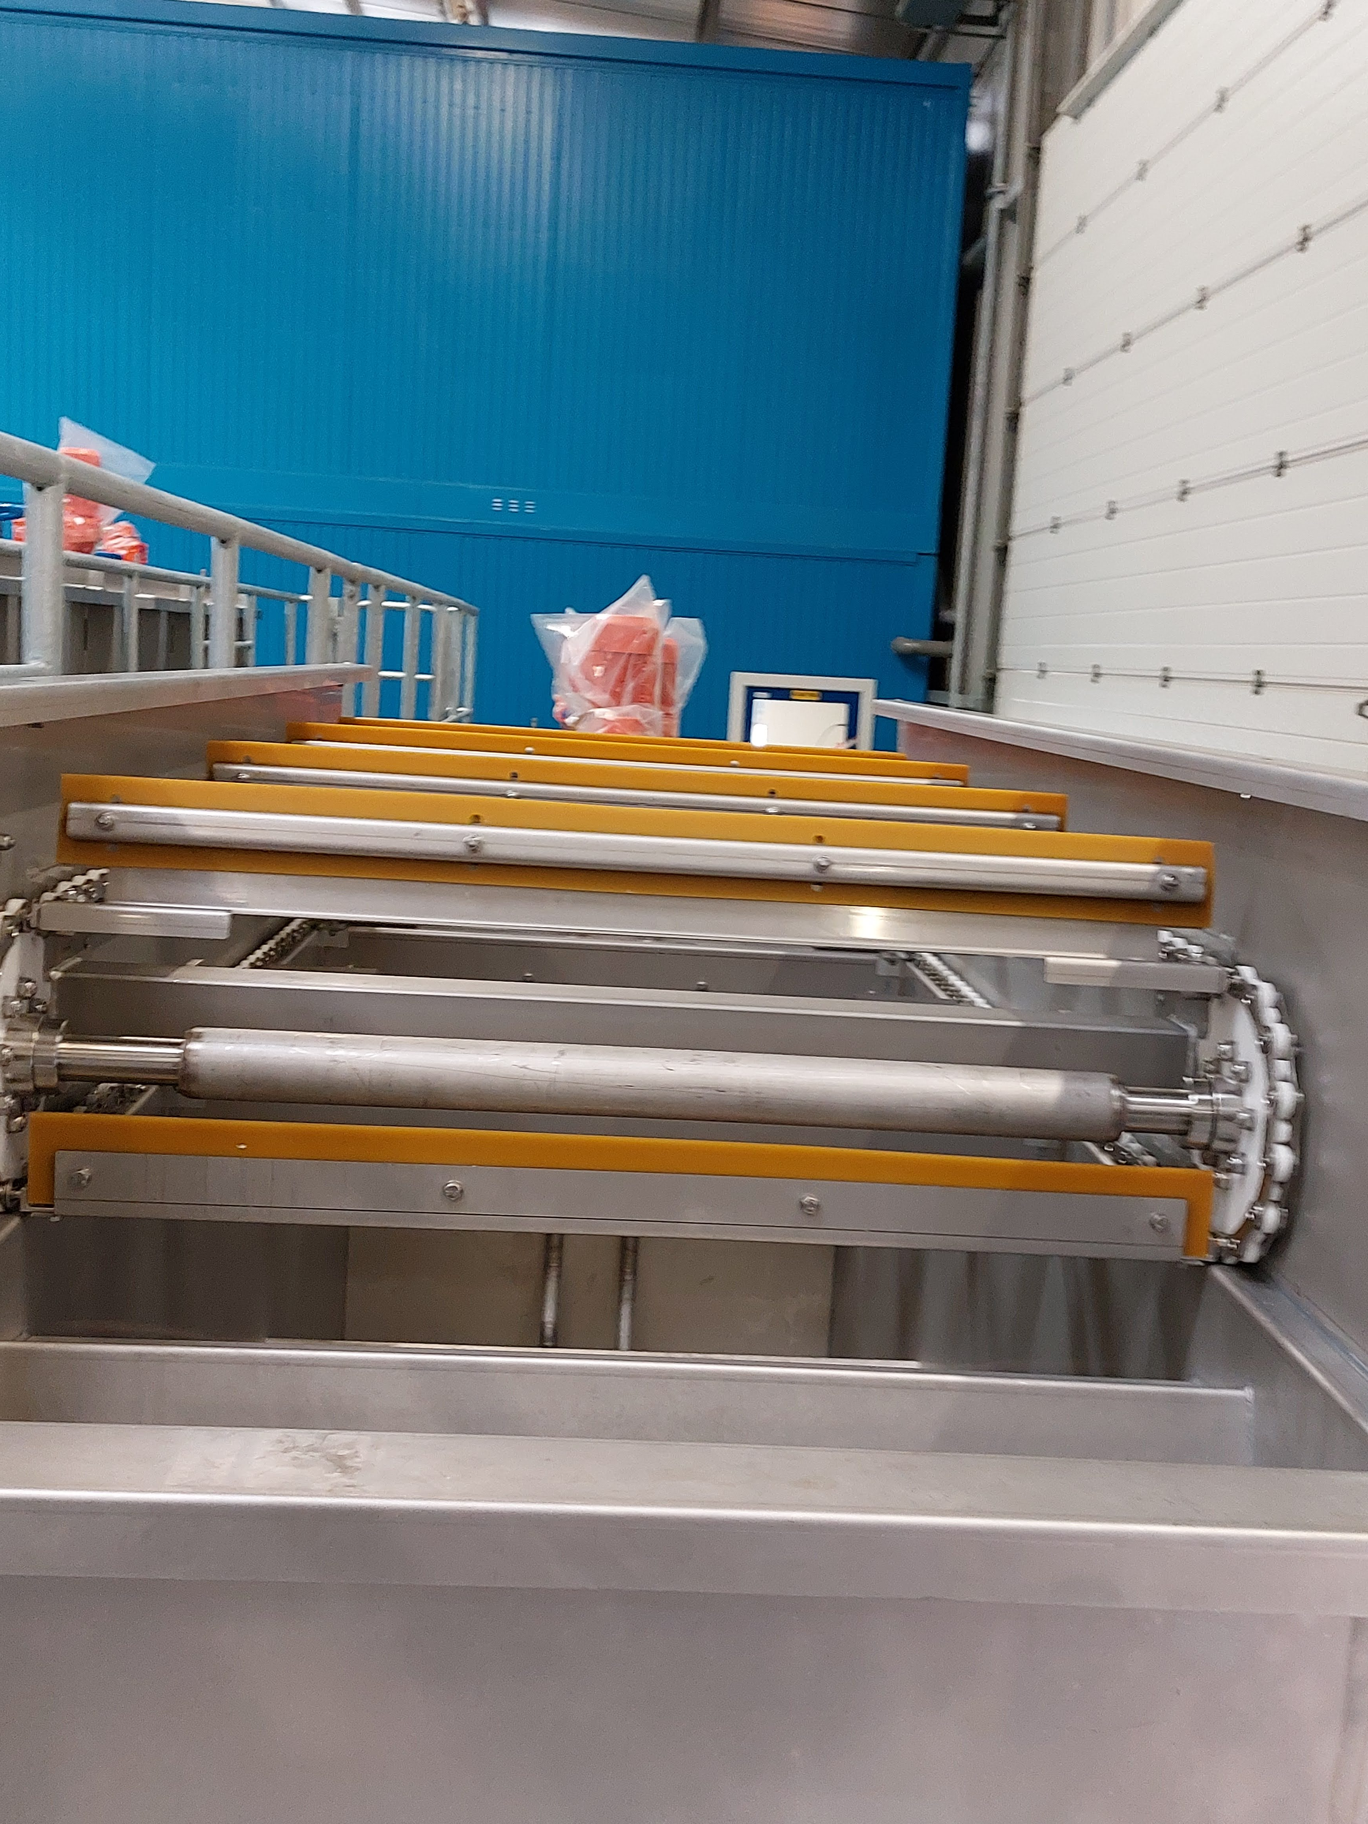
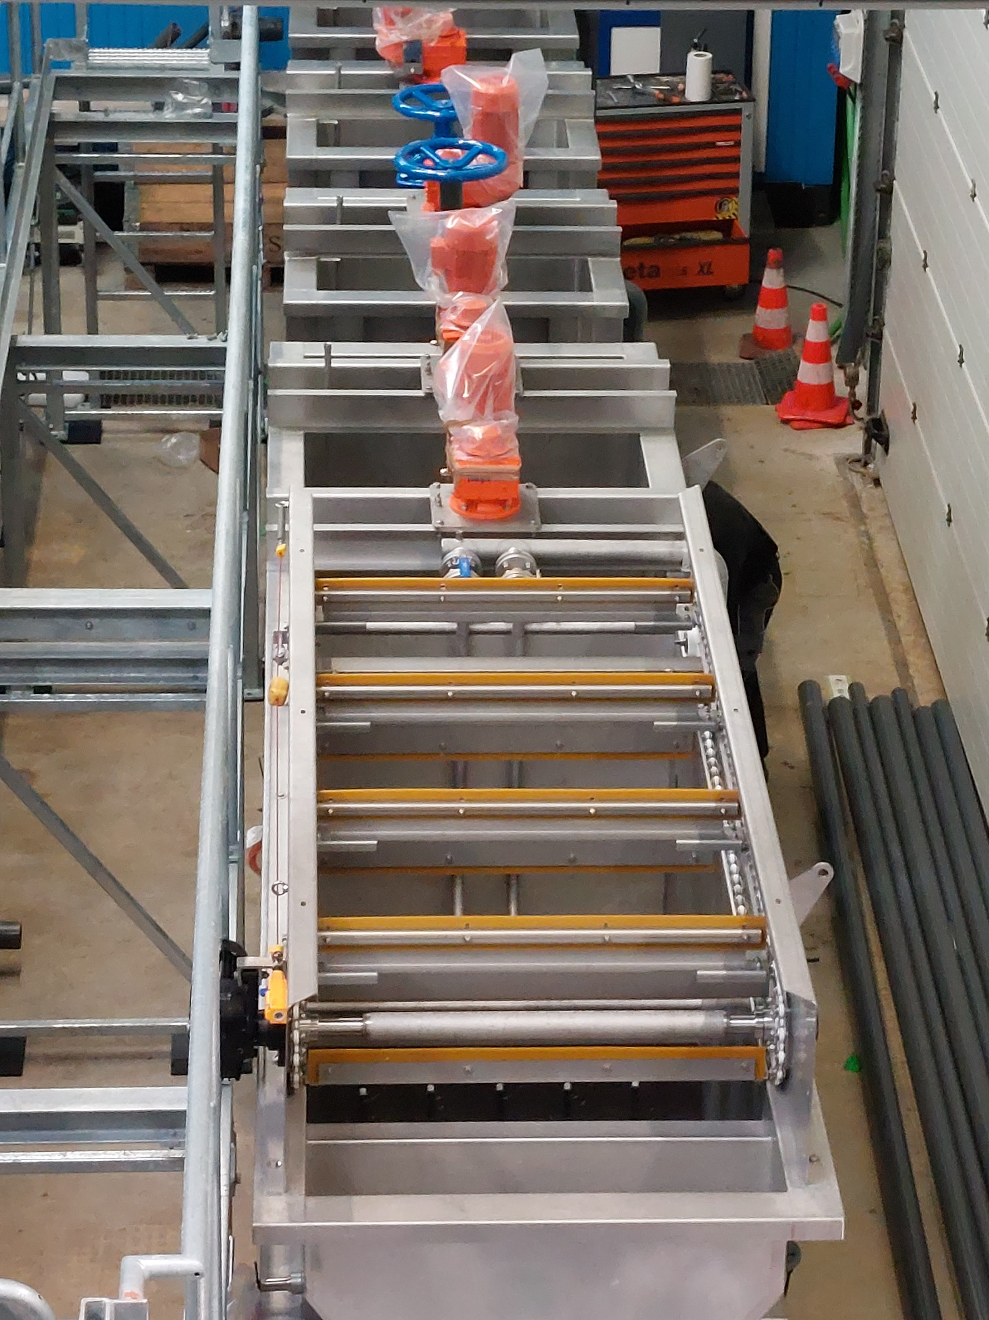

Slide 26
